Slide 1
Podsumowanie połowy roku 2022 na rynku kredytów mieszkaniowych oraz prognozy 2023!
Albert Opoka

Slide 2
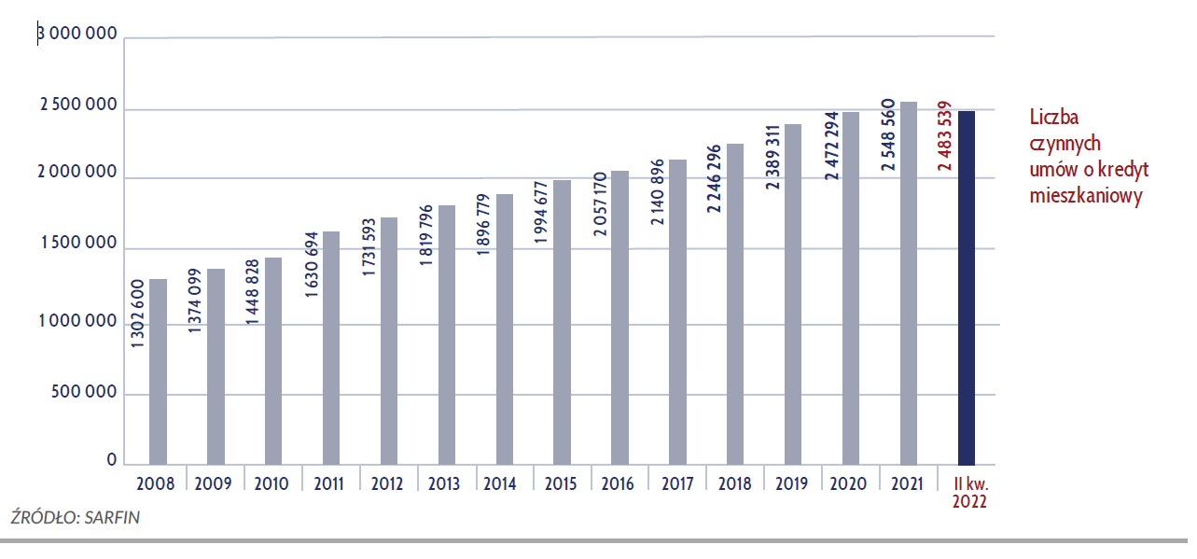
Liczba aktywnych umów o kredyt hipoteczny

Slide 3
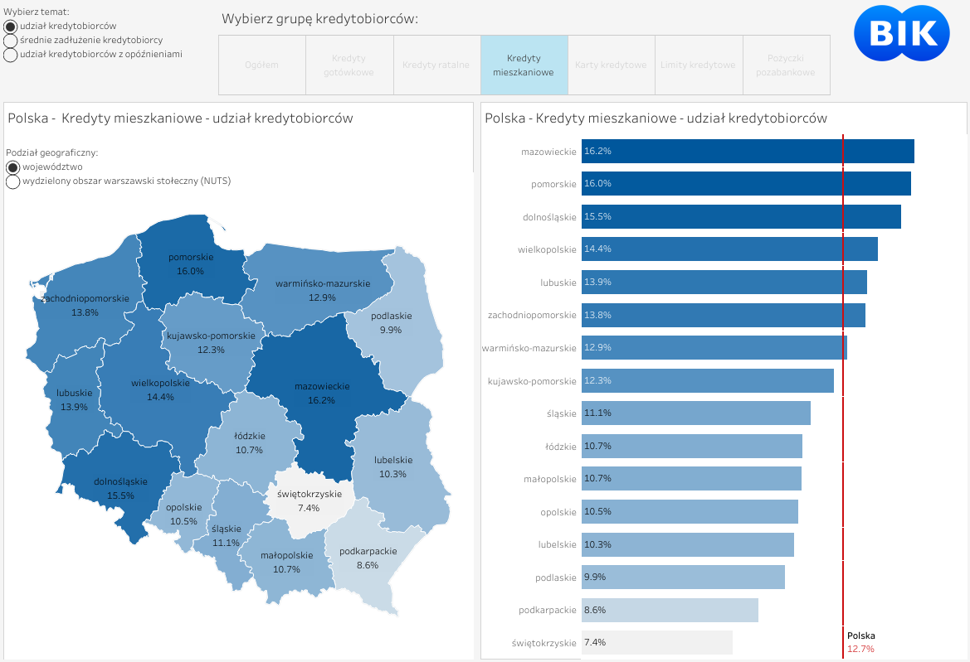

Slide 4
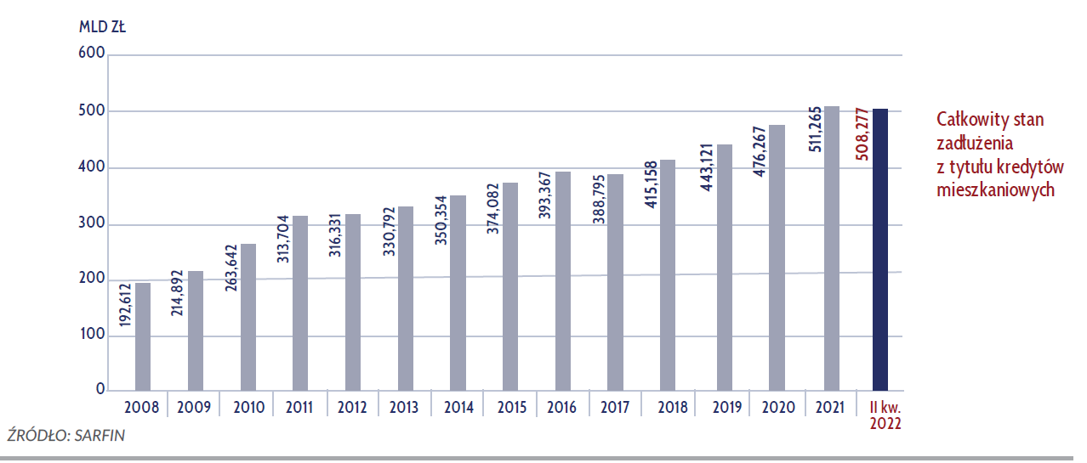
Stan zadłużenia Polaków z tytułu posiadania kredytów mieszkaniowych

Slide 5
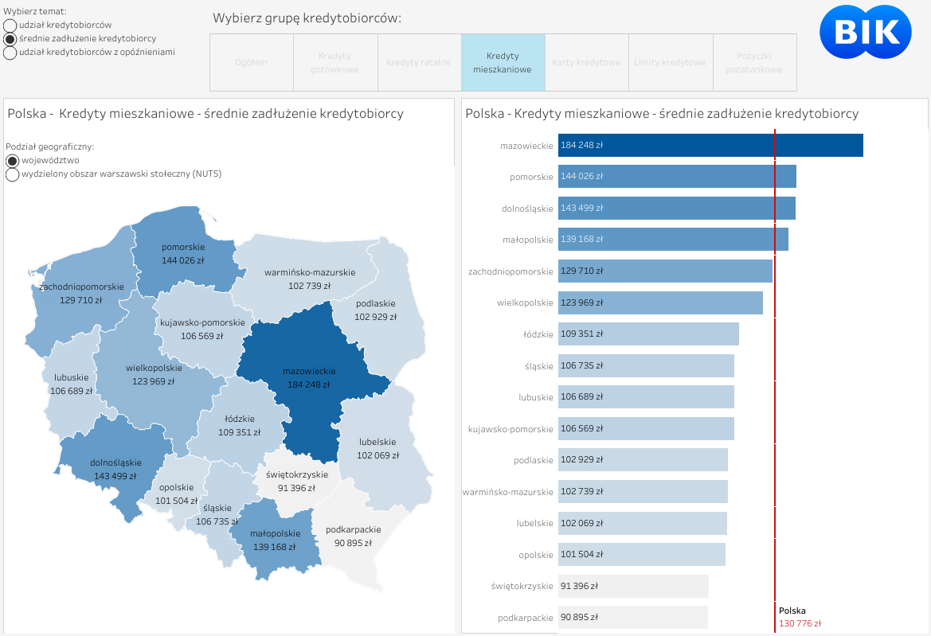

Slide 6
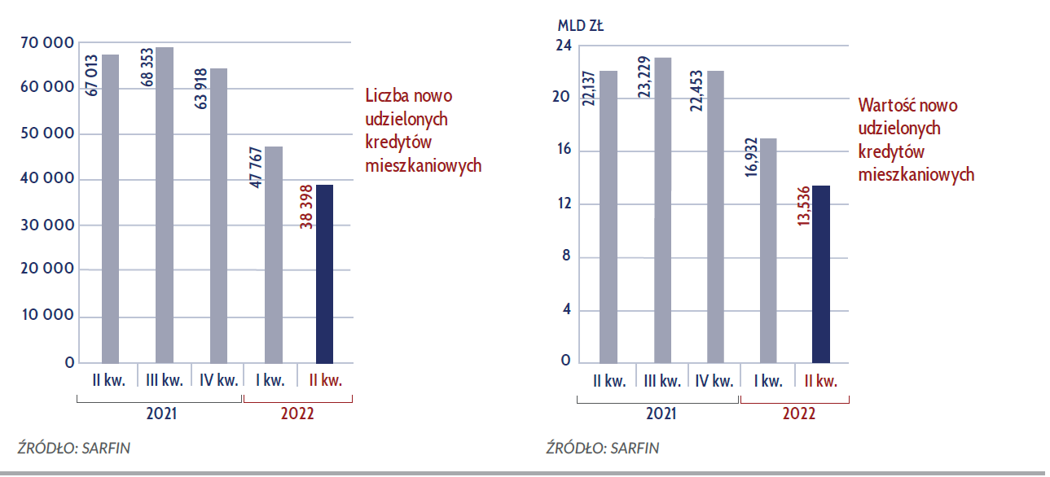
Ilość i wartość nowo udzielonych kredytów mieszkaniowych

Slide 7
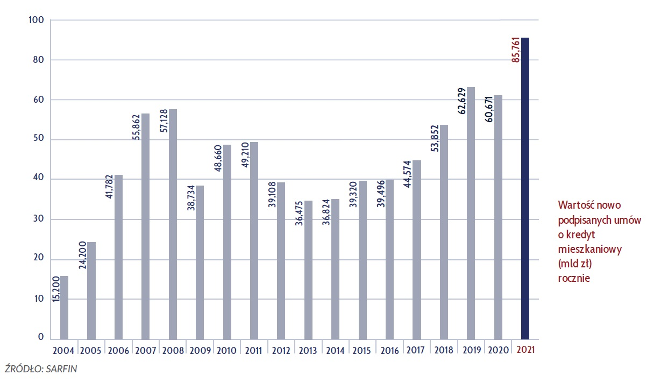
Wartość nowo udzielanych kredytów latami – jak skończy 2022?

Slide 8
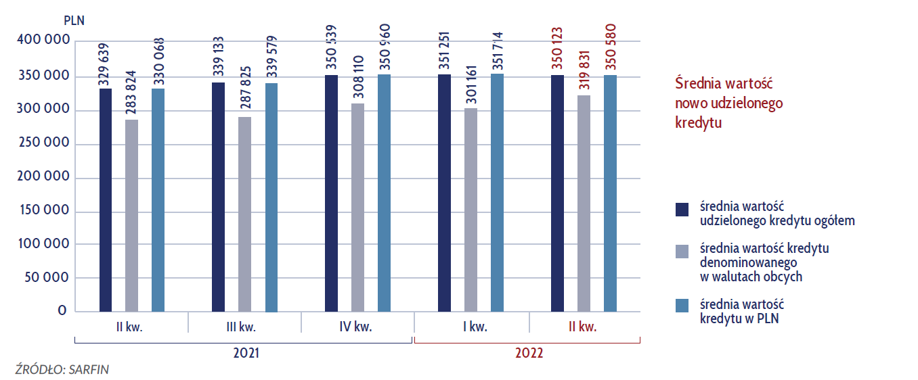
Średnia wartość nowo udzielanego kredytu hipotecznego

Slide 9
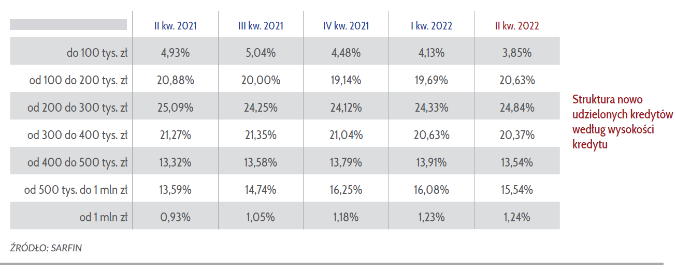
Struktura nowo udzielanych kredytów według kwoty kredytu

Slide 10
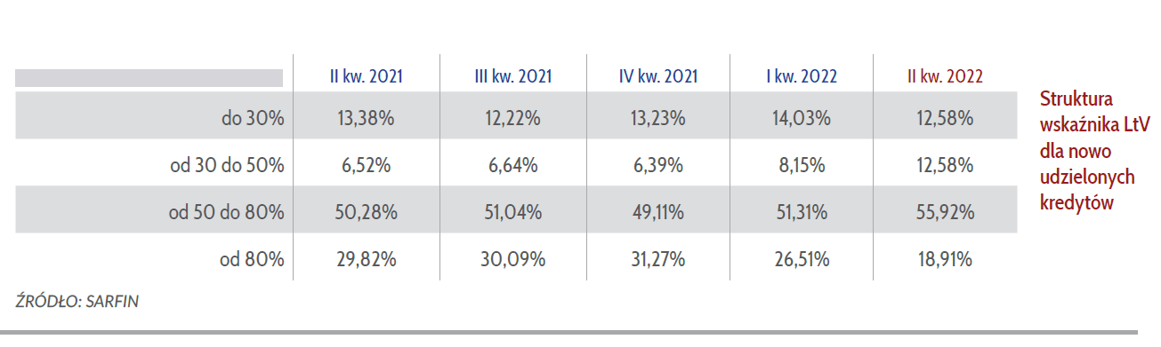
Wskaźnik LTV udzielonych kredytów hipotecznych

Slide 11
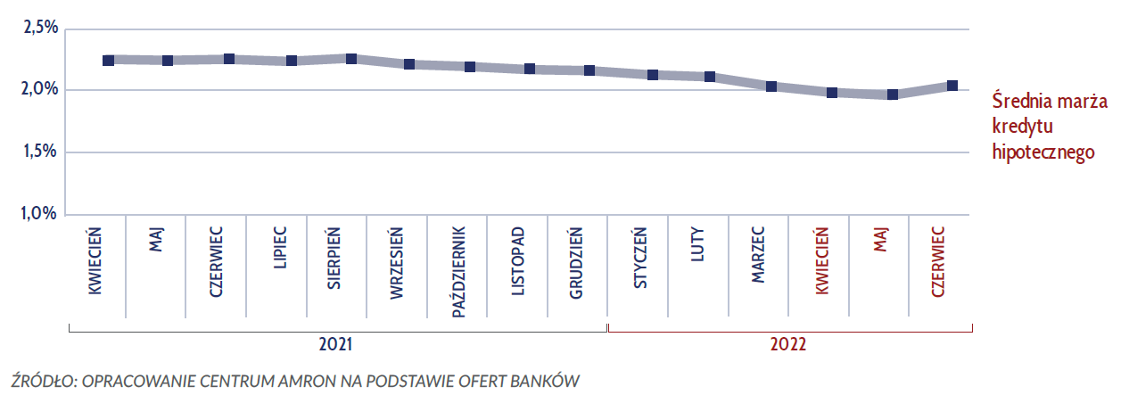
Średnia marża kredytu hipotecznego

Slide 12
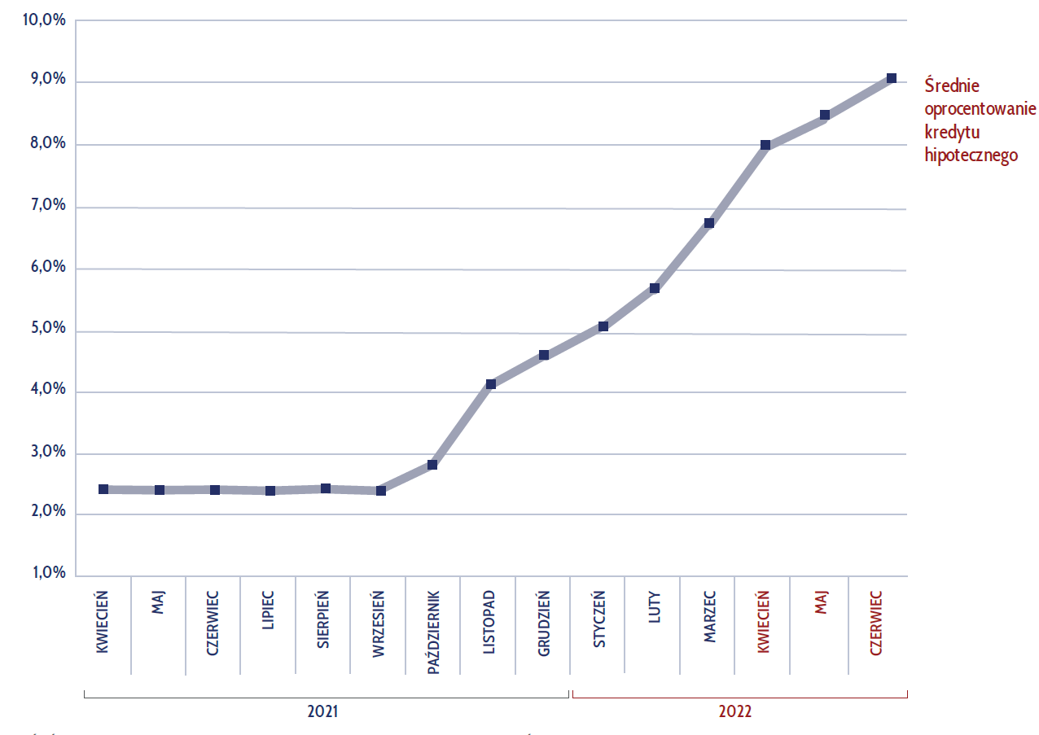
Średnie oprocentowanie kredytu hipotecznego

Slide 13
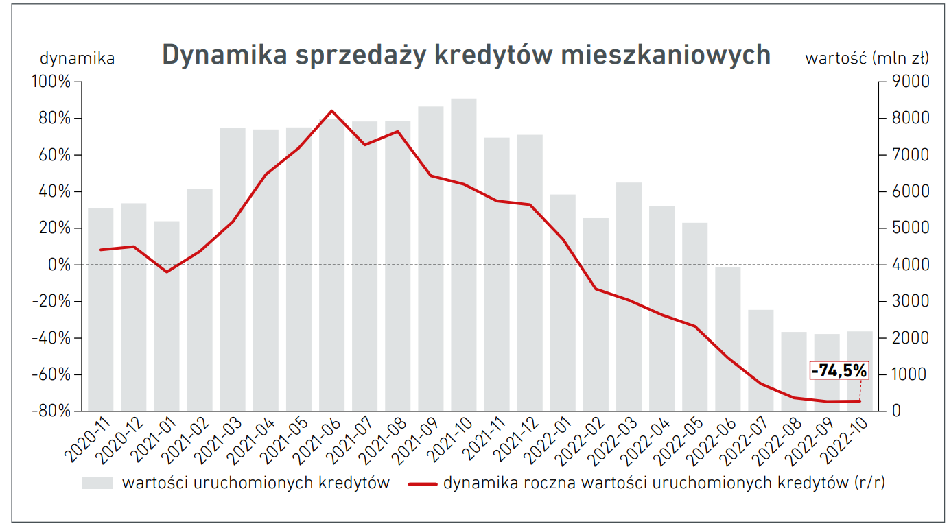

Slide 14
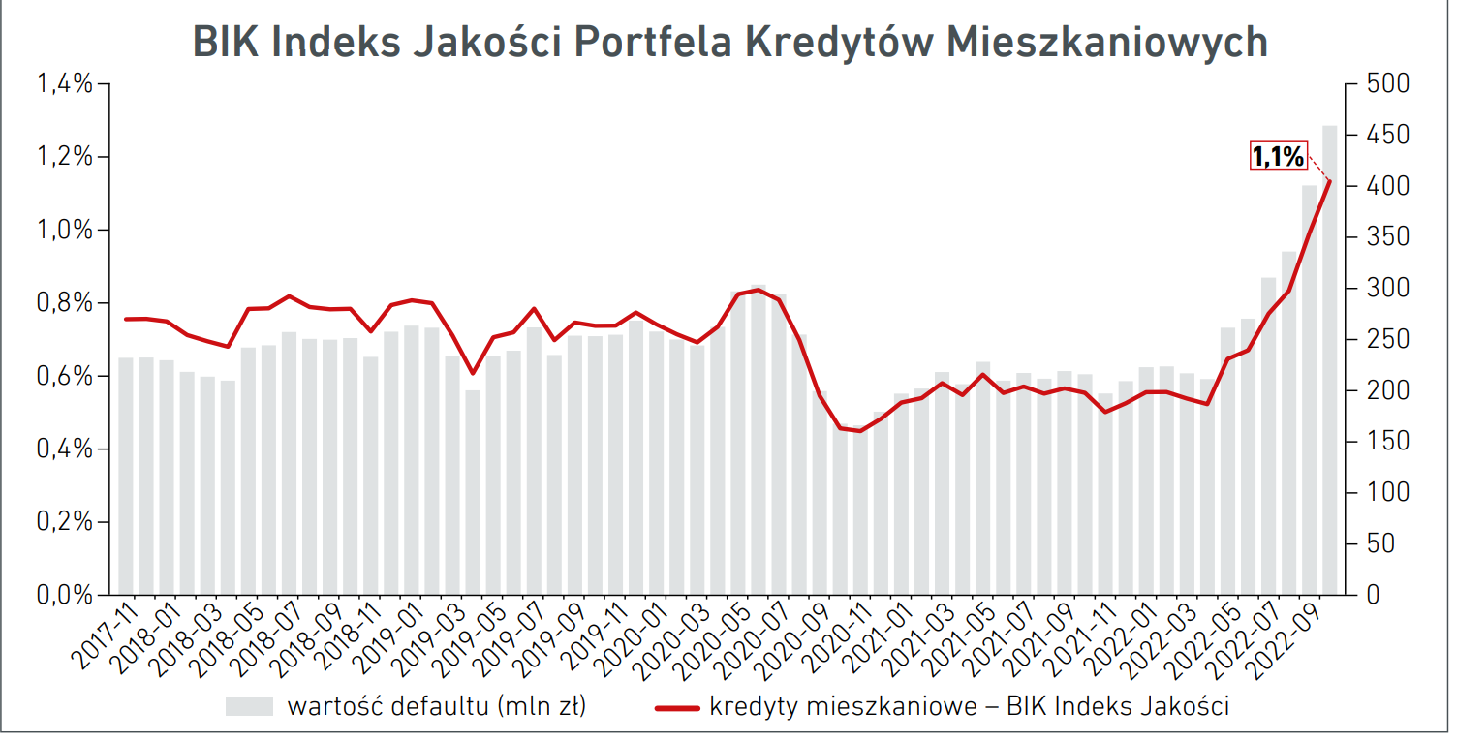

Slide 15
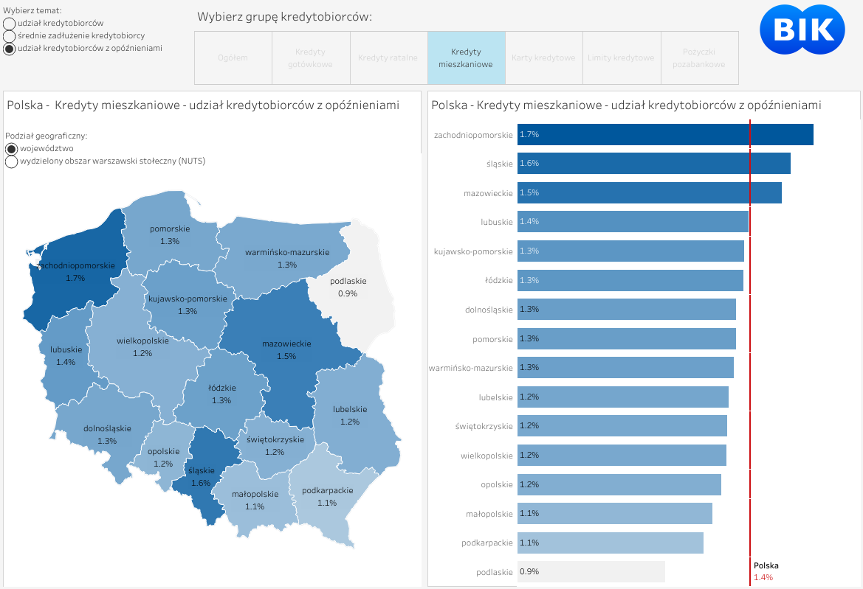

Slide 16


Slide 17
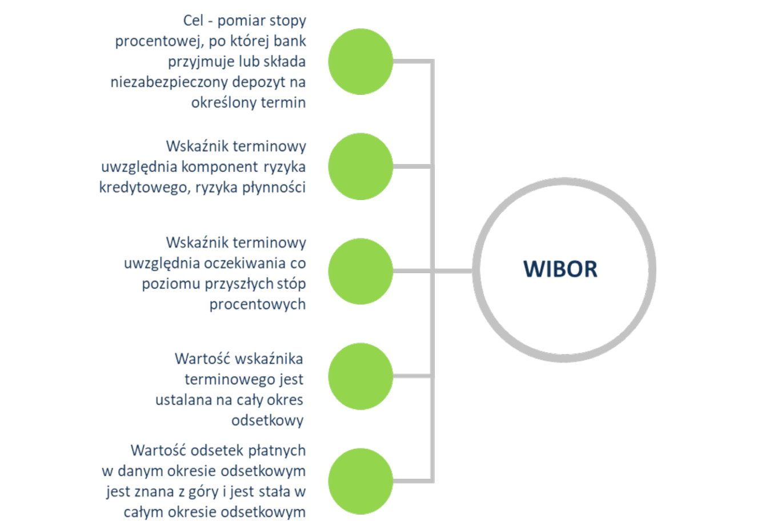
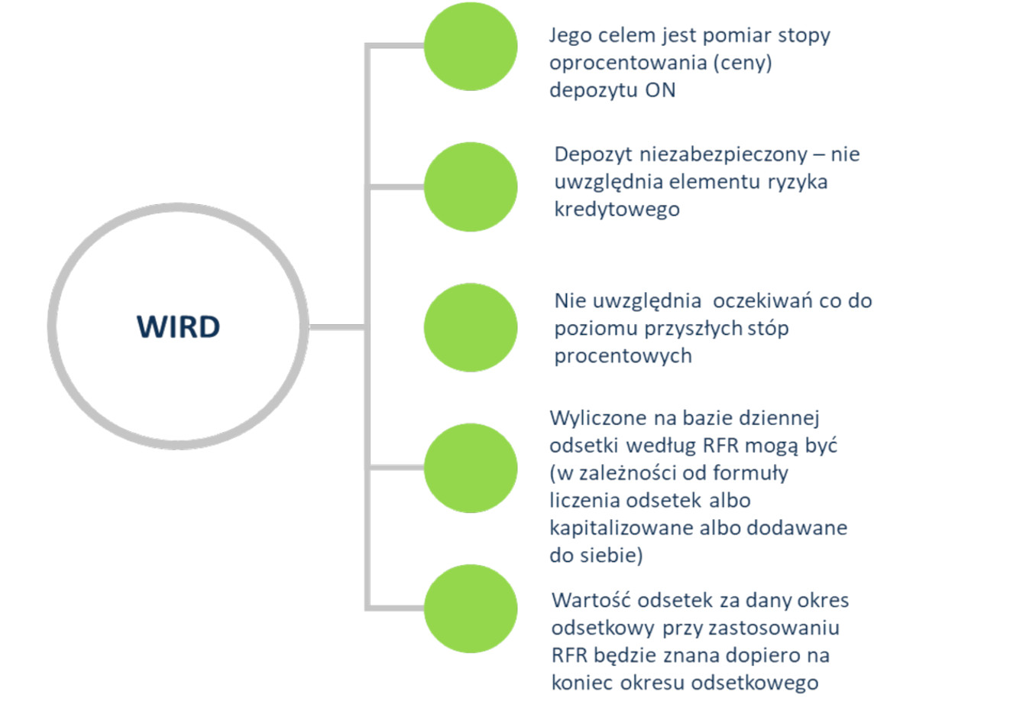
Quo vadis 2023 ?

Slide 18
Dziękuje za uwagę.
Albert Opoka

